Slide 1
Муниципальное бюджетное дошкольное
образовательное учреждение
«Центр развития ребенка – Детский сад №89
Городского округа «город Якутск»
Республика Саха Якутия
Игра-эксперимент
«Мы растем чистюлями»

Slide 2
Постникова Мария Валентиновна
Воспитатель высшей квалификационной категории;
Образование - высшее профессиональное образование;
Педагогический стаж - 21 год.

Slide 3
Культурно-гигиенические навыки в значительной степени воспитываются с самого раннего возраста и в течение всего периода формируются дошкольного детства, так как нервная система ребенка в высшей степени пластична, а действия, связанные с принятием пищи, одеванием, умыванием, повторяются каждый день, систематически и неоднократно. Прочность, гибкость навыков и привычек зависит от ряда факторов: условий, своевременности начала этой работы, эмоционального отношения ребенка к выполняемым действиям, систематичности игр.

Slide 4
Выбор темы проекта связан с необходимостью решать проблему воспитания культурно – гигиенических навыков у детей дошкольного возраста, которую можно эффективно решить через проведение игр - экспериментов, т.к. в дошкольном возрасте игра является ведущим видом деятельности, посредством игры малыш лучше запоминает, устанавливает причинно–следственные связи. Особенно актуальна эта проблема в младшем дошкольном возрасте, так как этот период является сензитивным – наиболее благоприятным для развития, поэтому именно в этом возрасте закладывается фундамент всех полезных и необходимых навыков в жизни человека.

Slide 5
КУЛЬТУРНО-ГИГЕНИЧЕСКИЕ НАВЫКИ:
это навыки по соблюдению чистоты тела, культурной еды, поддержания порядка в окружающей обстановке и культурных взаимоотношений детей друг
с другом и со взрослыми.
Физиологической основой культурно - гигиенических навыков и привычек является образование условно рефлекторных связей, выработка динамических стереотипов.

Slide 6
Виды культурно-гигиенических навыков:
Умывание: засучить рукава; намылить руки до образования пены; набрать в ладони нужное количество воды; вымыть лицо двумя руками; мыть руки до локтя с мылом, мыть шею и уши; обмыть руки; насухо вытереть руки; пользоваться личным полотенцем; не стряхивать воду с рук.
Чистка зубов: набирать зубной порошок на щетку; правильно чистить зубы щеткой; полоскать рот.
Причесывание: причесать волосы, если они растрепались; расчесать волосы и заплести косы; следить за аккуратностью головы.
Чистка мытье обуви: очищать обувь от грязи по возвращении с улицы в помещение; протирать загрязнившуюся обувь влажной тряпкой; мыть обувь, не заливая воду внутрь; намазывать ботинки гуталином; начищать ботинки до леска щеткой.

Slide 7
Виды культурно-гигиенических навыков:
Одевание: быть опрятным; вешать одежду на спинку стула и складывать на сиденье колготки; завязывать шнурки ботинок на бантики; завязывать и развязывать тесемки у зимней шапки; застегивать и расстегивать пуговицы на нижней и верхней одежде; зашнуровывать и расшнуровывать ботинки; надевать и одевать одежду; обуваться; самостоятельно или с помощью взрослых устранять неполадки в одежде; складывать одежду лицевой стороной; соблюдать рациональную последовательность при одевании и раздевании.
Уход за верхней одеждой: счищать пыль с верхней одежды платяной щеткой; следить за чистотой и привлекательностью одежды.
Уборка постели: стелить постель перед сном; складывать покрывало; расправлять простыни после сна; стряхивать простыни после сна; складывать одеяло пополам; прибирать постель после сна.

Slide 8
Виды культурно-гигиенических навыков:
Прием пищи: мыть руки перед едой; аккуратно есть; брать хлеб и накладывать еду в тарелку столько, сколько съешь; есть молча; жевать с закрытым ртом; пользоваться салфеткой; правильно сидеть за столом; уметь обращаться с ложкой, вилкой, столовым ножом; тщательно пережевывать пищу.
Питье: ополаскивать стакан перед использованием; наливать воды в стакан сколько выпьешь; пить не обливаясь.
В туалете: пользоваться туалетной бумагой; мыть руки после туалета.
Содержание носа в чистоте: своевременно пользоваться носовым платком.

Slide 9
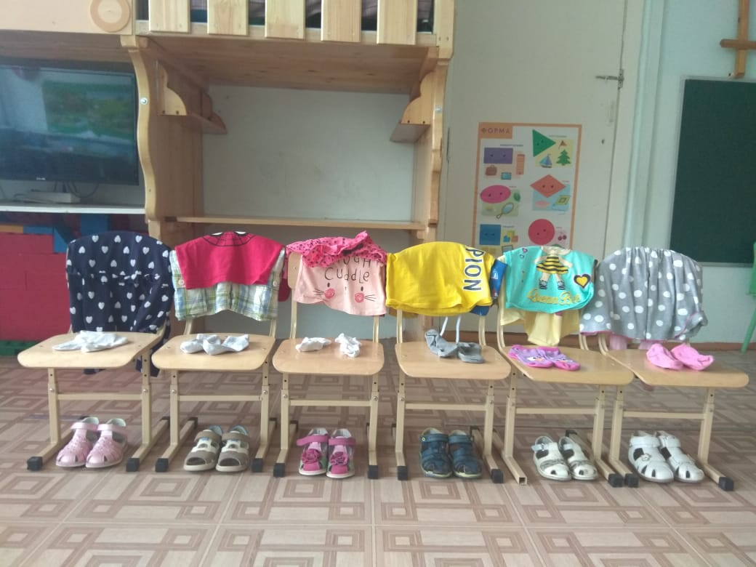
Виды культурно-гигиенических навыков:
Перемена одежды с учетом погоды: одеваться по теплее при похолодании; покрывать голову при солнечных лучах; поднимать воротник при ветре; снимать лишнюю одежду на жаре.
Содержание личных вещей в порядке: всегда убирать за собой; бережно обращаться с каждой вещью; класть вещи на место; размещать их удобно для использования и приятно для глаз.

Slide 10
Условия формирования
культурно-гигиенических навыков:
1. Организация привлекательной и удобной для выполнения действий и заданий обстановки в детском саду и дома (мебель, оборудование, соответствующие росту детей, закрепленные места хранения вещей, доступные для пользования, и т.д.);
2. Разделение осваиваемых действий, следующих в строго установленном порядке, на ряд операций, что способствует более быстрому созданию прочных динамических стереотипов;
3. Многократные упражнения детей в действиях с выделением способа и порядка их выполнения (особенно на начальном этапе обучения). При этом характер действий должен быть неизменным, а формы - разными;

Slide 11
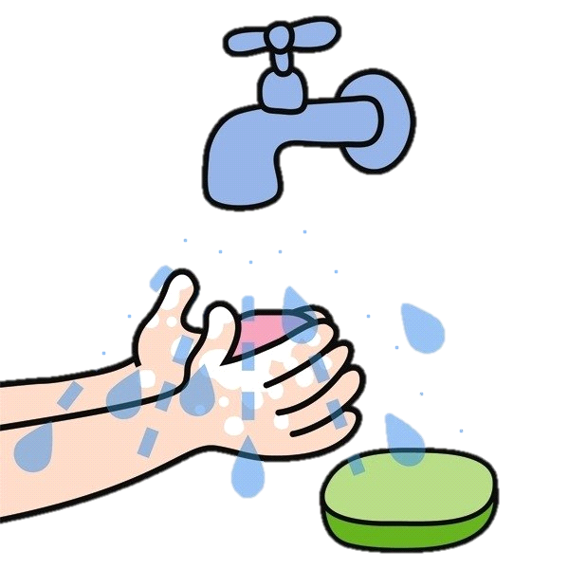
Условия формирования
культурно-гигиенических навыков:
4. Индивидуальная работа с каждым ребенком, учет уровня его развития и темпов овладения культурно - гигиенические навыками;
5. Организация ситуаций, обеспечивающих контроль за выполнением осваиваемых детьми в непривычной обстановке действий;
6. Безукоризненное выполнение взрослыми всех гигиенических и культурных требований.
7. Единая линия в требованиях воспитателей в детском саду и родителей дома.

Slide 12
Задачи в младшей группе:
• Приучать детей следить за своим внешним видом, учить детей под контролем взрослого, а затем самостоятельно мыть руки по мере загрязнения и перед едой, насухо вытирать лицо и руки личным полотенцем, вешать полотенце на место, пользоваться расческой и носовым платком.
• Формировать навык использования индивидуальными предметами (носовым платком, салфеткой, полотенцем, расческой, горшком).
• Формировать элементарные навыки поведения за столом, во время еды учить детей правильно пользоваться столовой и чайной ложками, вилкой, салфеткой, не крошить хлеб, пережевывать пищу с закрытым ртом, не разговаривать с полным ртом.

Slide 13
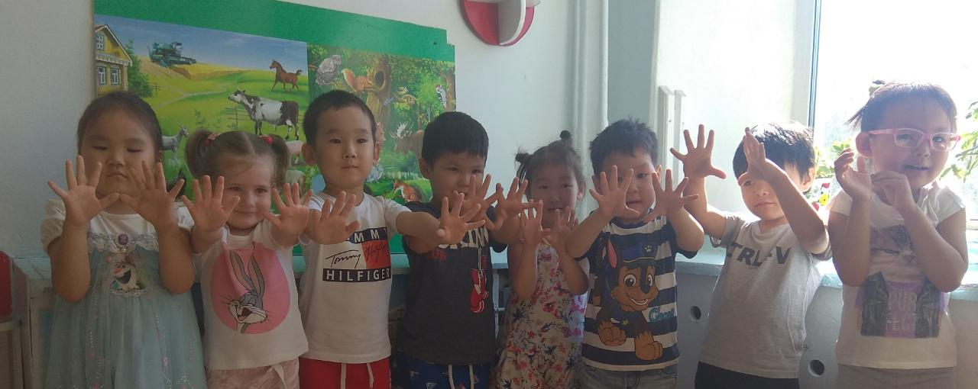
Задачи в младшей группе:
• Обучать детей порядку одевания и раздевания. При небольшой помощи взрослого учить снимать одежду, обувь (расстегивать пуговицы спереди, застежки на липучках), в определенном порядке аккуратно складывать снятую одежду, правильно надевать одежду и обувь.

Slide 14
Задачи в средней группе:
• Продолжать воспитывать опрятность, привычку следить за своим внешним видом.
• Воспитывать привычку самостоятельно умываться, мыть руки с мылом перед едой, по мере загрязнения, после пользования туалетом.
• Закреплять умение пользоваться расческой, носовым платком. Приучать при кашле и чихании отворачиваться, прикрывать рот инос носовым платком.
• Совершенствовать навыки аккуратно приема пищи.. пищу брать понемногу, хорошо пережевывать, есть бесшумно, правильно пользоваться столовым приборами (ложка, вилка), салфеткой, полоскать рот после еды.

Slide 15
Задачи в старшей группе:
• Формировать привычку следить за чистотой тела, опрятностью одежды, прически, самостоятельно чистить зубы, следить за чистотой ногтей, при кашле и чихании закрывать рот и нос платком.
• Закреплять умение быстро, аккуратно одеваться и раздеваться, соблюдать порядок в своем шкафу (расскладывать одежду в определенные места), опрятно заправлять постель.
• Продолжать совершенствовать культуру еды.. правильно пользоваться столовыми приборами (вилкой, ножом), есть аккуратно, бесшумно, сохраняя правильную осанку за столом, обращаться с просьбой, благодарить.

Slide 16
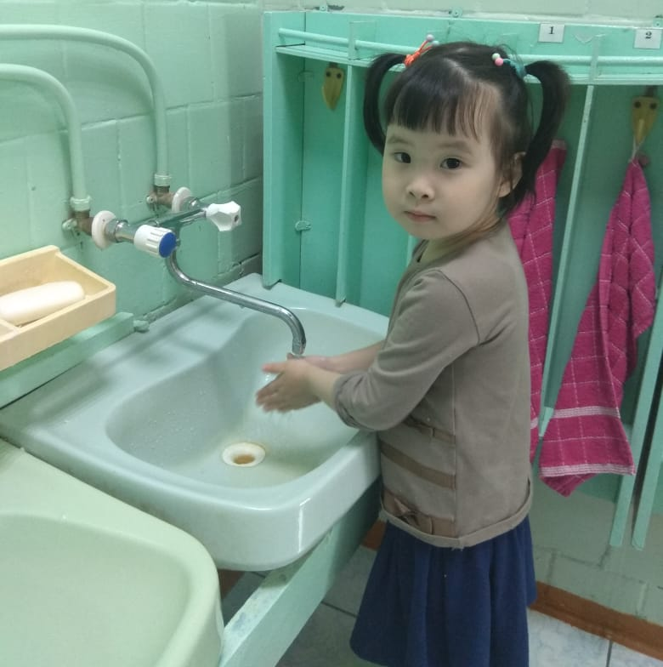
Задачи в подготовительной к школе группе:
• Воспитывать привычку быстро и правильно умываться, насухо вытираться, пользуясь индивидуальным полотенцем, чистить зубы, полоскать рот после еды, мыть ноги перед сном, правильно пользоваться носовым платком и расческой, следить за своим внешним видом, быстро раздеваться и одеваться, вешать одежду в определенном порядке, следить за чистотой одежды и обуви.
• Закреплять умение аккуратно пользоваться столовыми приборами, обращаться с просьбой, благодарить.

Slide 17
ИГРЫ – ЭКСПЕРИМЕНТЫ
это игры на основе экспериментирования с предметом (предметами). Основное действие для ребенка - это манипуляция с определенным предметом на основе заданного воспитателем сюжета.
В ходе игр дети экспериментируют:
• с водой – наливают в различную посуду, наблюдают за изменением цвета, промокают салфетку, вытирают полотенцем.
• с мылом – намыливается, смывается водой имеет твердую форму и жидкую форму, растворяется в воде, при этом вода из прозрачной становится мутной, превращается в мыльные пузыри разной формы и размера.

Slide 18
Термин «ЭКСПЕРИМЕНТИРОВАНИЕ» формулируется Деркунской В.А. как особый способ духовно-практического освоения действительности, направленный на создание таких условий, в которых предметы наиболее ярко обнаруживают свою сущность, скрытую в обычных ситуациях. В образовательном процессе дошкольного учреждения учебное экспериментирование является тем методом обучения, который позволяет ребенку моделировать в своем сознании картину мира, основанную на собственных наблюдениях, опытах, установлении взаимозависимостей, закономерностей и т.д. Экспериментальная работа вызывает у ребенка интерес к исследованию природы, развивает мыслительные операции (анализ, синтез, классификацию, обобщение и др.), стимулирует познавательную активность и любознательность ребенка, активизирует восприятие учебного материала по ознакомлению с природными явлениями, с основами математических знаний, с этическими правилами жизни в обществе и т.п.
Эксперимент, самостоятельно проводимый ребенком, позволяет ему создать модель естественно - научного явления и обобщить полученные действенным путем результаты, сопоставить их, классифицировать и сделать выводы о ценностной значимости физических явлений для человека и самого себя.
Эксперимент в детском саду позволяет знакомить детей с конкретными исследовательскими методами, с различными способами измерений, с правилами техники безопасности при проведении эксперимента.

Slide 19
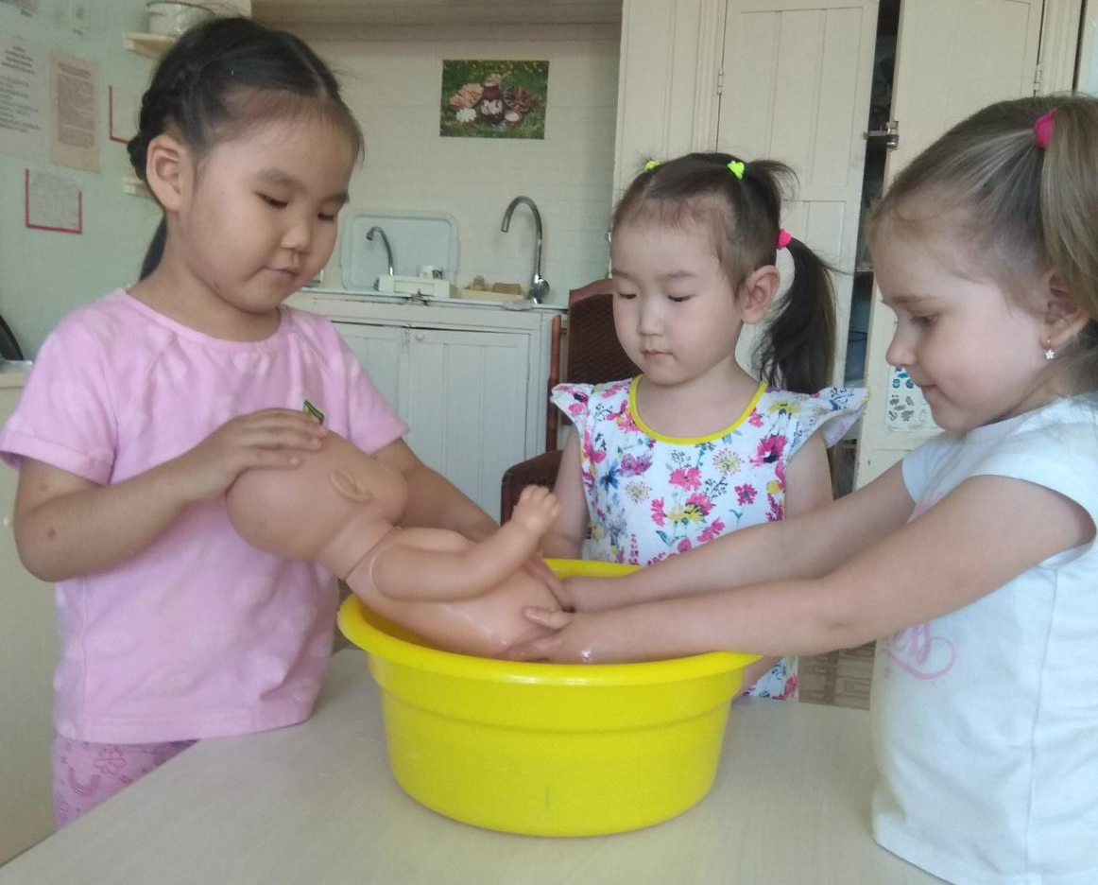
Игра – эксперимент «Прозрачная вода»
Цель: Познакомиться с водой, ее свойствами (прозрачная, без запаха, льется).
Материалы: две прозрачные баночки (одна заполнена водой, вторая с чаем), стеклянная банка с широким горлышком, таз с водой, ложки, маленькие ковшики, сахар, стаканчики для детей, предметные картинки.
Описание: В гости к ребятам приходит Капелька.

Slide 20
Воспитатель: Кто такая капелька? Где она живет?
Ребятам предлагается узнать, что находится в банках. Дети убеждаются, что в одной вода, в другой - чай.
В: Как вы догадались, что это вода? Какого она цвета? Чем она пахнет? Воспитатель предлагает детям наполнить стаканчики водой с помощью ковшиков.
В: что мы делаем? (переливаем, наливаем воду); что делает водичка? (льется); послушайте, как она льется. Какой слышим звук?
Воспитатель предлагает детям добавить в стаканчики сахарный песок ложечкой, помешать и понаблюдать, как сахар растворится. Предлагает поиграть в игру «Узнай и назови». Показывая картинки через банку с чаем, воспитатель спрашивает: «Вы что-нибудь видите?» Затем происходит рассматривание картинок через банку с водой.
В: что вы увидели? Почему так хорошо видно картинку? Какая вода? Что мы узнали о воде?

Slide 21
Игра – эксперимент «Чистящая вода»
Цель: Получить или закрепить представления, что вода смачивает и очищает.
Материалы: широкая прозрачная миска с водой, две салфетки: чистая и грязная; безопасная краска для нанесения на детские ладони.
Описание: Детям предлагается взять бумажную салфетку (чистую) и осторожно опустить ее в сосуд на поверхность воды. Вода намочила салфетку. Аналогичные действия совершаются с грязной салфеткой. Объясняется, что вода растворила грязь с салфетки и поэтому стала мутной.
Затем на детские ладошки наносится краска, и детям нужно опустить руку в воду. Понаблюдать, что будет с ладонями. Рассмотреть, как окрашивается вода, а руки становятся чистыми. Порассуждать с детьми, зачем мыть руки, можно ли ходить с грязными руками, почему это небезопасно.

Slide 22
Игра – эксперимент
«Мокрые рукава и полотенце»
Цель: Показать необходимость засучивать рукава (иначе они будут мокрые) и вытирать руки полотенцем насухо. Сформировать умение мыть руки водой и правильно вытирать их полотенцем.
Материалы: кусочек полотенца или маленькое полотенце целиком, широкая миска с водой.
Описание: Предложить детям взять полотенце и положить его в миску.
В: как вы думаете, что будет с полотенцем? (оно намокнет, станет мокрым).
Повторить то же с рукавом одежды. Объяснить, что рукава тоже могут намокнуть. Детям предлагается подумать, удобно, полезно ли ходить с намоченными рукавами. Почему это небезопасно? Объяснить, что полотенце впитывает воду (становится мокрым) с рук.

Slide 23
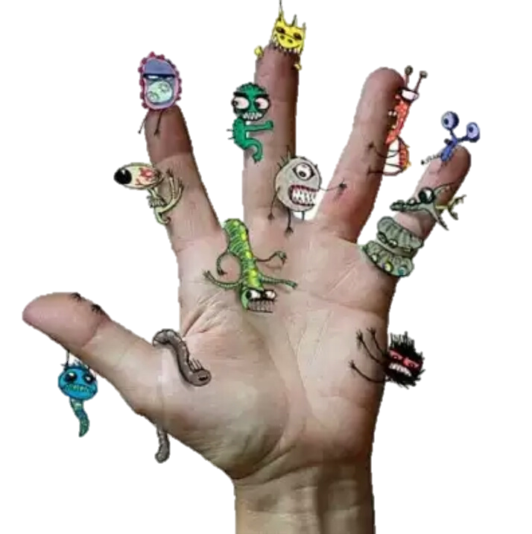
Игра – эксперимент
«Грязные и чистые руки»
Цели: Получить или закрепить представления, что вода очищает. Сформировать и закрепить умение (навык) мыть руки через экспериментирование с водой.
Материалы: две прозрачные миски, условная грязь (глина, краска).
Описание: предложить ребенку полоскать руки в миске. Затем испачкать руки и снова прополоскать их. Сравнить воду по цвету. Подвести к выводу, что грязь, которая бывает на руках, остается в воде, что вода смывает грязь, делает руки чистыми.

Slide 24
Игра – эксперимент «Чистящая вода»
Цель: Получить или закрепить представления о мыле, его полезных свойствах. Сформировать и закрепить умение (навык) мыть руки с мылом.
Материалы: кусочки мыла разной формы, тазик с водой.
Описание: рассмотреть кусочки мыла разной формы. Обратить внимание, что такими их изготовили на фабрике, но человек, когда мылит руки, может изменить форму мыла.
Взрослый берет мыло и хорошо намыливает руки, показывая детям необходимые действия, фиксируя их внимание на этом процессе. Потом обращает внимание на форму мыла, рассматривает ее с детьми, ищет, сто изменилось. Затем предлагает детям повторить самим действия с мылом и водой. Обращает внимание на действия детей, помогает, подсказывает.

Slide 25
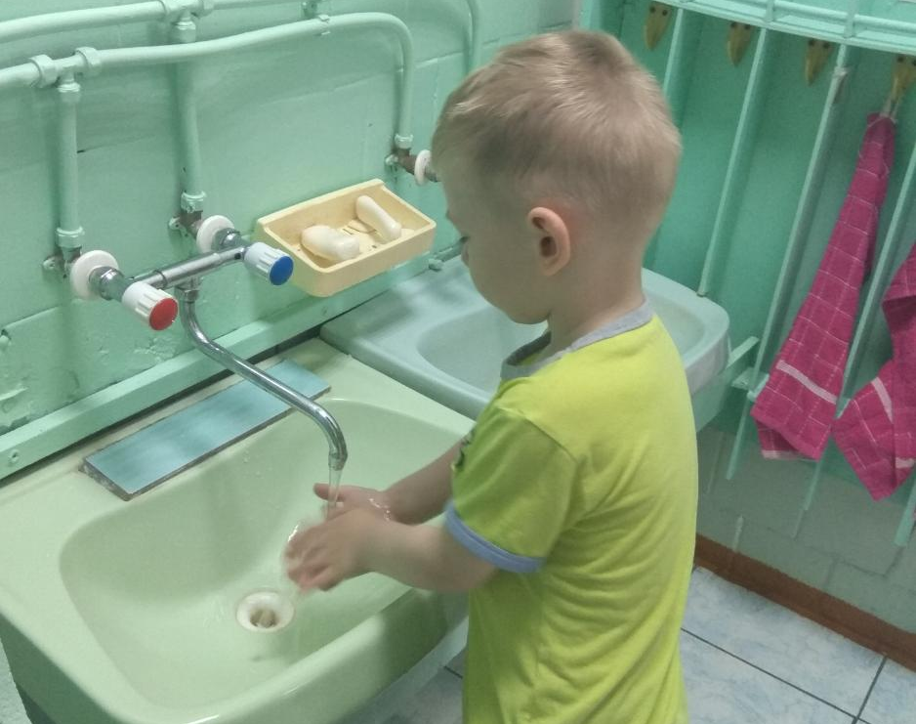
(Продолжение) После мытья рук с мылом и вытирания их полотенцем насухо взрослый рассматривает с детьми, какой формы оказалось мыльце, какие фигурки получились у детей, на что они похожи. Обращает внимание на воду, ее загрязненность. Делается совместно вывод о том, что вода вместе с мылом делает руки чище, ароматнее.

Slide 26
Игра – эксперимент
«Делаем мыльные пузыри»
Цель: Познакомить детей со способом изготовления мыльных пузырей, со свойствами мыла: может растягиваться, образует пленочку, меняет цвет.
Материалы: жидкое мыло, кусочки мыла, петля с ручкой из проволоки или специальная пластиковая петля для мыльных пузырей, стаканчики, вода, ложки, подносы.
Описание: Медвежонок Миша рассказывает, что любит пускать мыльные пузыри. Но он не знает, как они делаются.

Slide 27
В: как получаются мыльные пузыри? Можем ли мы их изготовить? Что для этого нужно?
Дети пробуют изготовит мыльные пузыри из куска мыла и воды путем смешивания. Наблюдают, что происходит: опускают петлю в жидкость, вынимают ее, дуют в петлю.
Берут другой стакан, смешивают жидкое мыло с водой (1 ложка воды и 1 ложки жидкого мыла). Опускают петлю в раствор.
В: что мы видим, когда вынимаем петлю? Потихоньку дуем. Что происходит? Как получился мыльный пузырь? Пузырь получился только из жидкого мыла. Оно может растягиваться в очень тонкую пленку, которая остается в петле. Мы выдуваем воздух, пленка его обволакивают, и получается пузырь.
Можно поиграть в игры «Какой формы пузырь», «Какой летит дальше, выше?» Дети пускают пузыри и рассказывают, на что похож получившийся пузырь, какой он формы, какие цвета можно увидеть на его поверхности.

Slide 28
Игра – эксперимент
«Путешествие в страну Одежды»
Цель: Продиагностировать, что знают дети о назначении одежды и о правильном уходе за ней. Попрактиковаться в складывании одежды.
Материалы: картинки с изображениями одежды, обуви, головных уборов.
Описание: воспитатель предлагает ребятам отправиться в страну Одежды (например, в раздевалку).

Slide 29
В: Зачем нужна одежда? Какая она бывает? (показывает картинки) Что может плохое произойти с одеждой? (она может испачкаться, порваться, помяться); Что делают взрослые, чтобы привести одежду в порядок? (стирают, гладят, зашивают ее); И вы можете помочь своей одежде. Как? (не пачкать ее, не мять, складывать аккуратно); Что надо делать, чтобы одежда не мялась, на пачкалась? (аккуратно ее складывать, вешать ее на плечики).
Воспитатель предлагает детям поухаживать за своей одеждой и аккуратно сложить ее в шкафчиках.

Slide 30
Методические рекомендации для педагогов и воспитателей
1. Для успешного формирования культурно - гигиенических навыков необходимы следующие условия:
• Организация привлекательной и удобной для выполнения действий и заданий обстановки в детском саду и дома (мебель, оборудование, соответствующие росту детей, закрепленные места хранения вещей, доступные для пользования, и т.д.);
• Разделение осваиваемых действий, следующих в строго установленном порядке, на ряд операций, что способствует более быстрому созданию прочных динамических стереотипов;
• Многократные упражнения детей в действиях с выделением способа и порядка их выполнения (особенно на начальном этапе обучения). При этом характер действий должен быть неизменным, а формы - разными;

Slide 31
Методические рекомендации для педагогов и воспитателей
1. Для успешного формирования культурно - гигиенических навыков необходимы следующие условия (продолжение):
• Индивидуальная работа с каждым ребенком, учет уровня его развития и темпов овладения культурно - гигиенические навыками;
• Организация ситуаций, обеспечивающих контроль за выполнением осваиваемых детьми в непривычной обстановке действий;
• Безукоризненное выполнение взрослыми всех гигиенических и культурных требований.

Slide 32
Методические рекомендации для педагогов и воспитателей
1. Для успешного формирования культурно - гигиенических навыков необходимы следующие условия (продолжение):
• Индивидуальная работа с каждым ребенком, учет уровня его развития и темпов овладения культурно - гигиенические навыками;
• Организация ситуаций, обеспечивающих контроль за выполнением осваиваемых детьми в непривычной обстановке действий;
• Безукоризненное выполнение взрослыми всех гигиенических и культурных требований.
2. Прочность, гибкость навыков и привычек зависит от ряда факторов: условий, возраста, с которого начинается эта работа, эмоционального отношения ребенка, упражнений в определенных действиях.

Slide 33
Методические рекомендации для педагогов и воспитателей
3. В ходе игр можно широко использовать художественное слово: потешки, короткие стихи.
Эх, водичка хороша,
Хороша водичка!
Пусть умоет малыша,
Чтоб сияло личико!
Теплая водичка
Умоет Тане личико,
Пальчики — Антошке,
Сашеньке — ладошки.

Slide 34
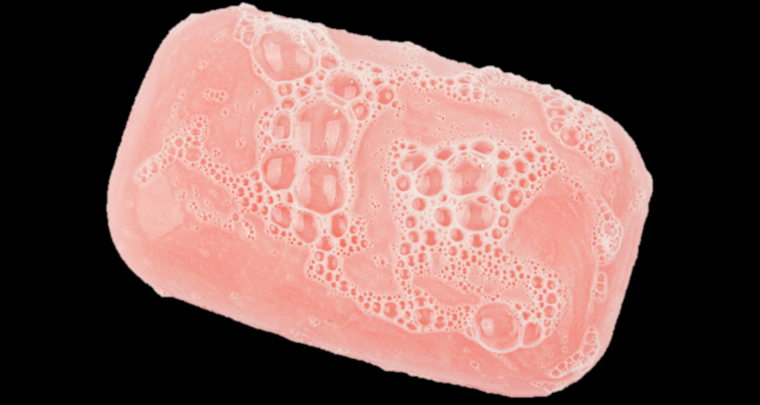
Теплою водою
Руки чисто мою.
Кусочек мыла я возьму
И ладошки им потру.
Будет мыло пениться ,
Грязь куда-то денется
Водичка, водичка,
Умой мое личико,
Чтобы глазоньки блестели,
Чтобы щечки алели,
Чтоб смеялся роток,
Чтоб кусался зубок.

Slide 35
Лапки? Мыли.
Ушки? Мыли.
Хвостик? Мыли.
Всё помыли.
И теперь мы чистые
Зайчики пушистые.
Зайка начал умываться
Видно в гости он собрался
Вымыл ротик
Вымыл носик
Вымыл ухо
Вот и сухо!

Slide 36
Литература:
1. Деркунская В.А. Игры экспериментирование в воспитании младшего дошкольника как субъекта здоровьесберегающей деятельности. Дошкольная педагогика - 2010- №5(62)- С.11
2. Зебзеева В.А. Организация режимных процессов в ДОУ. – М.: ТЦ Сфера, 2010. - 80с.
3. Зимонина В.Н. Воспитание ребенка - дошкольника: развитого, организованного, самостоятельного, инициативного, неболеющего, коммуникативного, аккуратного. Расту здоровым: Программа - методическое пособие для педагогов дошкольных образовательных учреждений. – М.: Гуманит. Изд. Центр ВЛАДОС, 2003.- 304 с.- («РОСИНКА»).

